Slide 1
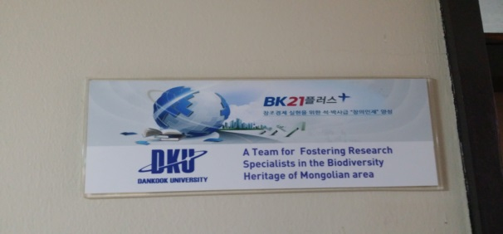
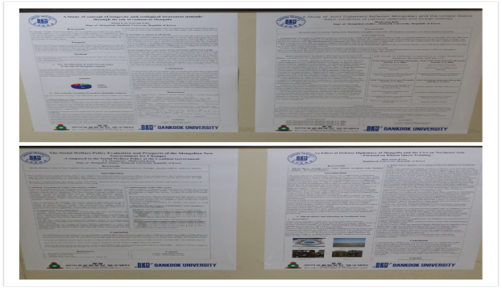
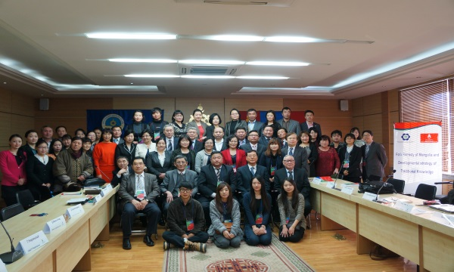
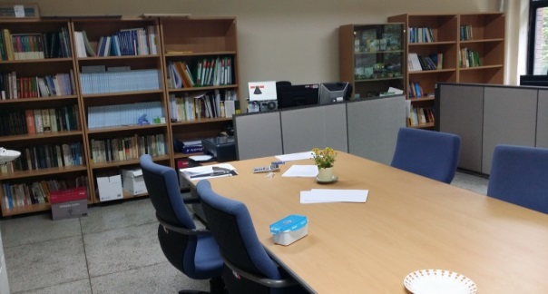
주요 연구사업단
주요 연구사업단
뒤에 첨부한 자료 활용
사진1
몽골지역 바이오문화유산 연구인력 양성 사업팀
지원기관 : 교육부(한국연구재단)
사업명 : BK21플러스 사업
지원기간 : 2013년 9월 1일~2020년 8월 30일
지원규모 : 70,970,000원
사진2
사업목표
몽골지역바이오문화유산(BiodiversityHeritage)발굴,현장전문연구인력양성
민간요법및전통의서번역연구인력양성
몽골바이오문화유산혁신개발및전수전문인력양성
사진3
인력현황
참여교수 3인, 신진연구인력 3인, 행정전담 1인
참여 대학원생 9인(박사 3인, 석사 6인)
사진4
주요 실적 * 첨부 내용 참조
제1회 몽골바이오문화유산 국제학술대회
BK21+ 1년차 몽골 지역 바이오문화유산 현지답사
세계 수준의
몽골지역 바이오문화유산 발굴 사업 토대 구축

Slide 2
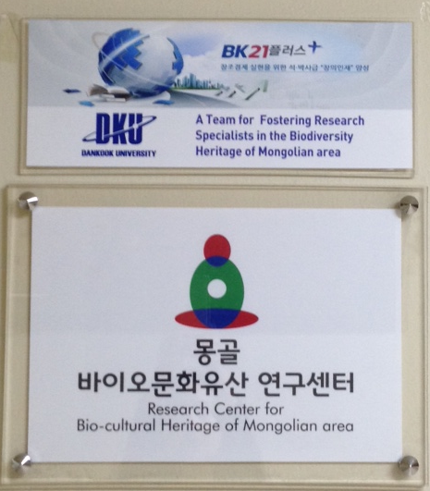
1. 몽골바이오문화유산연구센터 개소
BK21+ 사업을 보다 더 조직적으로 기획하고 운영할 수 있는 시스템을 구축하였다.

Slide 3
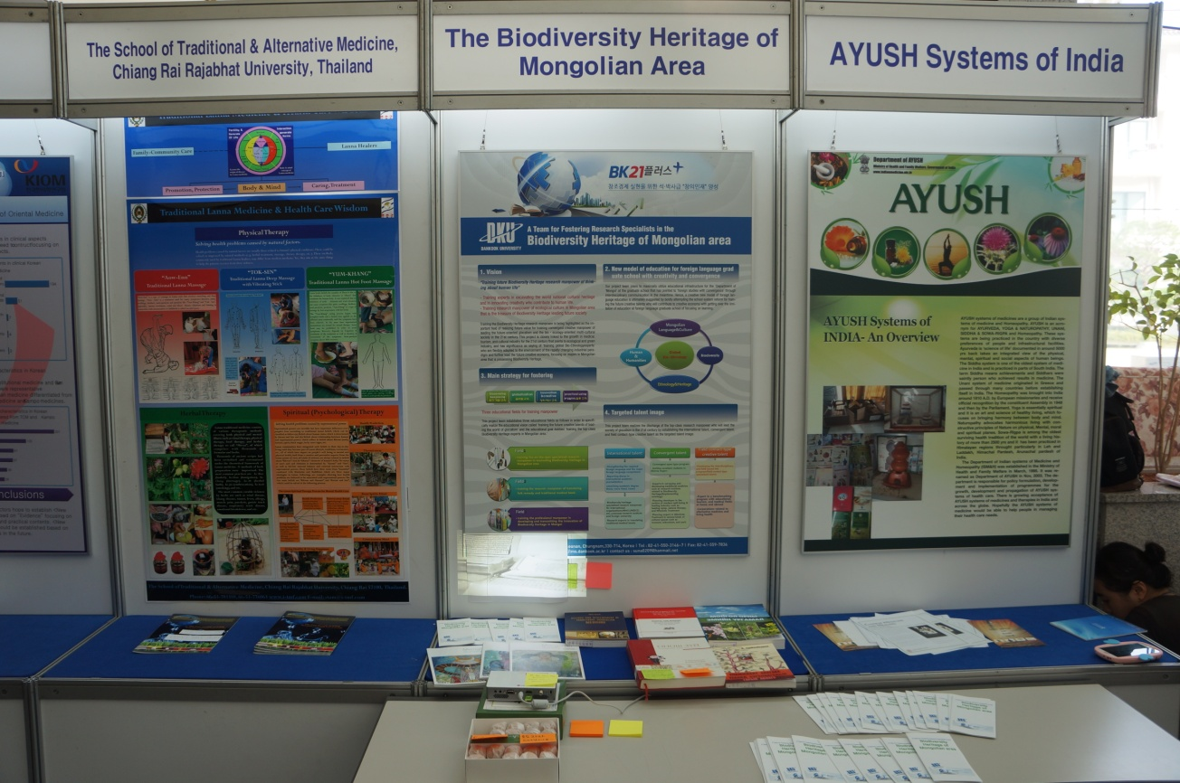
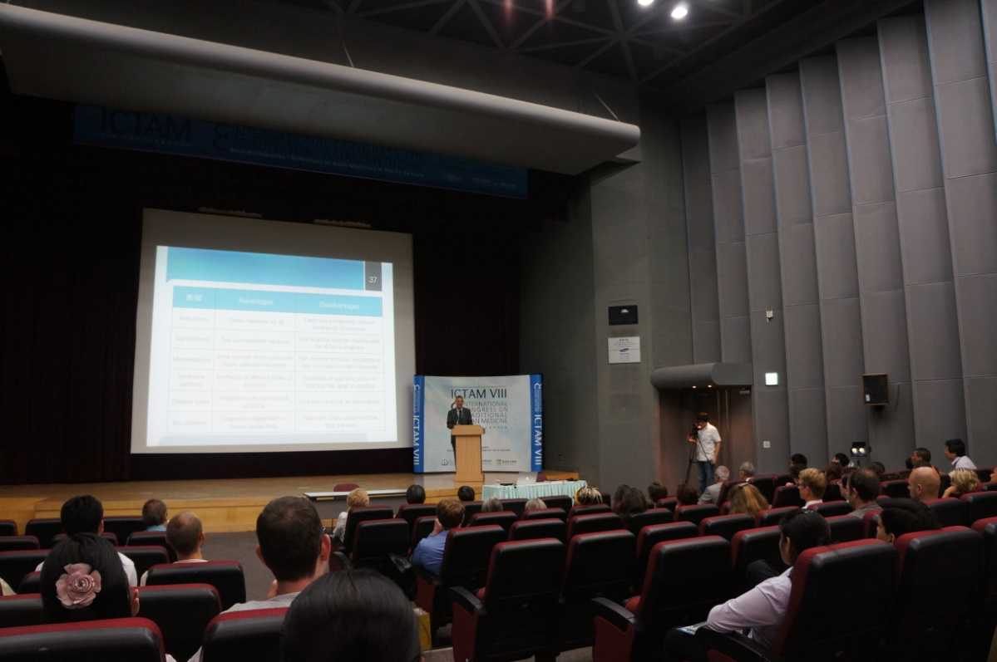
2. 8th ICTAM 국제 전통의학학술대회 참가 및 사업팀 홍보
전세계 전통의학 석학과 대가들과의 교류와 BK21+사업홍보를 통하여 바이오문화유산에 관한 많은 정보와 성과를 수확하였다.

Slide 4
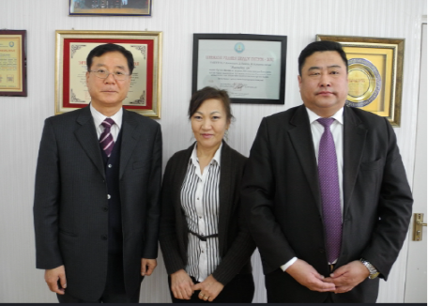
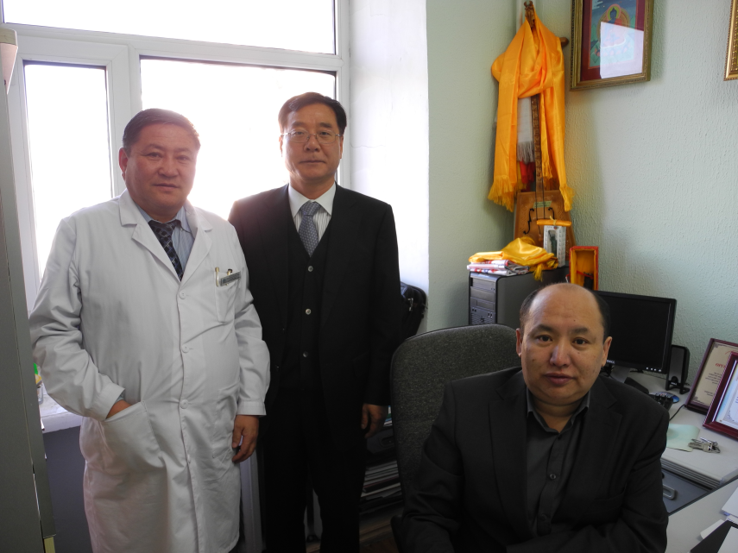
3. MOU 체결(몽골전통의학과학기술공사, 몽골전통의학대학)
몽골전통의학과학기술공사와 몽골전통의학대학과의 MOU체결을 통하여 몽골전통의학교육과 연구를 위하여 보다 구체적이고 실질적인 방향으로 협력할 수 있는 뜻 깊은 기회가 마련되었다.

Slide 5
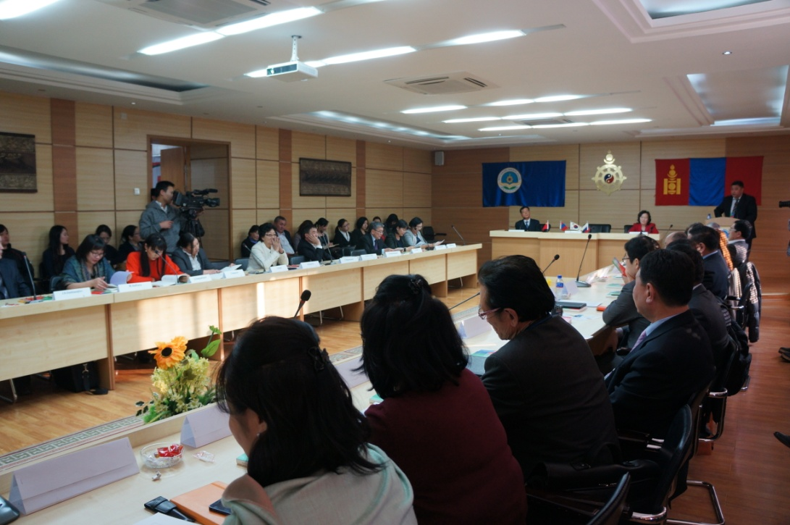
4. 제1회 몽골바이오문화유산 국제학술대회 개최
4개국(한국, 몽골, 중국, 러시아)이 참여하고, 25개의 논문이 발표된 제1회 몽골바이오문화유산연구센터 국제학술대회가 3부에 걸쳐 성황리에 마쳤다.
○ 일 시 : 2014.02.11.(화) 9:00 ~ 18:30
○ 장 소 : 몽골국립보건대
○ 주 제 : 몽골 민간요법의 발굴과 전통지식으로서의 발전 전략
1부-몽골지역의 천연약재와 활용
2부-몽골전통의학의 연구와 국제화 방안
3부-북방유목민족의 민간요법

Slide 6
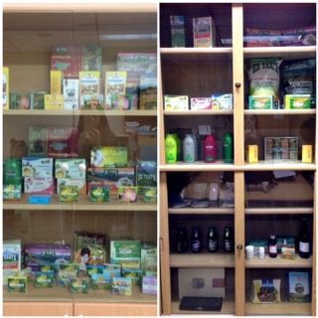
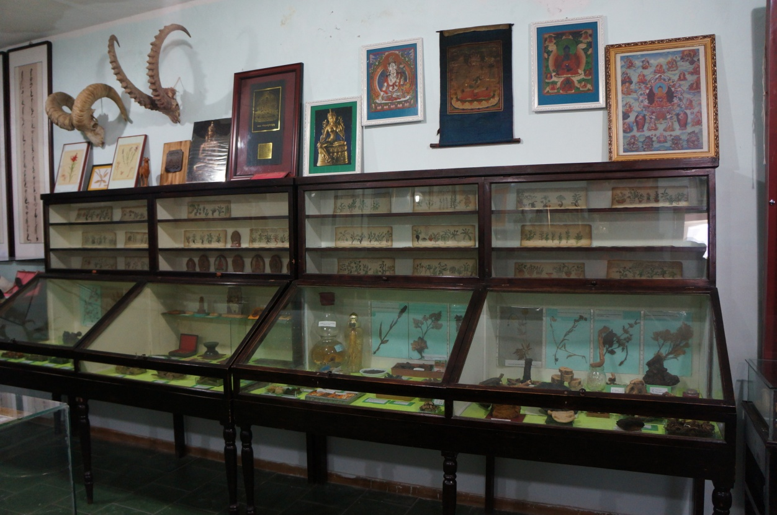
5. 몽골바이오문화유산 BK21+ 사업 1년차 현지조사
일시 : 2014. 02. 08(토) ~ 2014. 02. 14(금)
장소 : 몽골 울란바타르 및 인근지역
주제 : 몽골 민간요법 및 전통의학의 현주소
답사 루트
① 몽골전통의학기술산업공사(2/10) -> ② 전통의학박물관(2/10) -> ③ 몽골연구재단(2/12) -> ④ 만바다창 사원(어터치 마날 전통의학대학교)(2/12) -> ⑤ 몽골보건복지부(2/13) -> ⑥ 한몽친선한방병원(2/13)
1년차 답사동안 몽골지역의 바이오 관련 약초 및 약재, 상품들을 모아 단국대학교 천안캠퍼스 외국어대 211호 몽골바이오문화유산연구센터에 전시해 놓았다.

